Slide 1
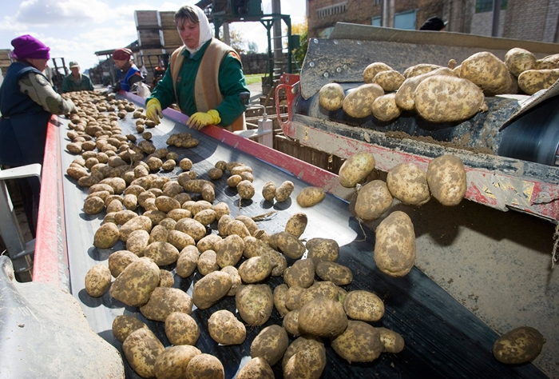
Центр компетенций в сфере сельскохозяйственной кооперации и поддержки фермеров Кировской области
Субсидии из областного бюджета сельскохозяйственным товаропроизводителям, осуществляющим хранение, первичную и (или) последующую (промышленную) переработку сельскохозяйственной продукции
г. Киров, 2023 год

Slide 2
НОРМАТИВНО-ПРАВОВАЯ БАЗА
Постановление Правительства РФ от 14.07.2012 № 717 «О государственной программе развития сельского хозяйства и регулирования рынков сельскохозяйственной продукции, сырья и продовольствия»
Постановление Правительства Кировской области от 23.12.2019 № 690-П «Об утверждении государственной программы Кировской области Развитие агропромышленного комплекса»
Постановление Правительства Кировской области от 13.01.2023 № 9-П «Об утверждении Порядка предоставления субсидии из областного бюджета сельскохозяйственным товаропроизводителям, осуществляющим хранение, первичную и (или) последующую (промышленную) переработку сельскохозяйственной продукции»

Slide 3
Категории получателей субсидий – переработчик, относящийся к одной из следующих категорий:
Сельскохозяйственный потребительские кооперативы (СПоК) созданные в соответствии с ФЗ от 08.12.1995 № 193-ФЗ «О сельскохозяйственной кооперации» (кроме с/х кредитных кооперативов):
с/х товаропроизводителями и (или) гражданами ведущими личное подсобное хозяйство;
не менее чем 2-мя юр. лицами или не менее чем 3-мя гражданами;
в наименовании присутствует указание на основной вид деятельности, а также слова «сельскохозяйственный потребительский кооператив».
СПоК зарегистрирован в РФ и осуществляющие деятельность на территории Кировской области;
не менее 50% объема работ (услуг) выполняется для членов СПоКа;
осуществляют хранение, первичную и (или) последующую (промышленную) переработку с/х продукции (в т.ч. на арендованных основных средствах) в соответствии с перечнями, утв. распоряжениями Правительства РФ от 25.01.2017 № 79-р и от 21.08.2019 № 1856-р, указанными в ч.1 ст.3 и ч.1 ст.7 ФЗ от 29.12.2006 № 264-ФЗ «О развитии сельского хозяйства» (перечень продукции).
Крестьянские (фермерские) хозяйства, соответствующие требованиям ФЗ от 11.06.2003 N 74-ФЗ «О крестьянском (фермерском) хозяйстве»:
* зарегистрированы в РФ и осуществляющие деятельность на территории Кировской области;
* осуществляют хранение, первичную и (или) последующую (промышленную) переработку с/х продукции (в т.ч. на арендованных основных средствах) в соответствии с перечнями, утв. распоряжениями Правительства РФ от 25.01.2017 № 79-р и от 21.08.2019 № 1856-р, указанными в ч.1 ст.3 и ч.1 ст.7 ФЗ от 29.12.2006 № 264-ФЗ "О развитии сельского хозяйства" (перечень продукции)..

Slide 4
Условия предоставления субсидий
Наличие соглашения между министерством и переработчиком о предоставлении субсидии;
По состоянию на 1-ое число месяца обращения за субсидиями:
У переработчика отсутствует неисполненная обязанность по уплате налогов, сборов, страховых взносов, пеней, штрафов, процентов, подлежащих уплате в соответствии с законодательством РФ о налогах и сборах;
У переработчика отсутствует просроченная задолженность по возврату в областной бюджет субсидий, бюджетных инвестиций, иная просроченная задолженность перед областным бюджетом.
Переработчик юр.лицо - не находится в процессе реорганизации, ликвидации, банкротства;
Переработчик ИП – не прекратил деятельность в качестве ИП;
В реестре дисквалифицированных лиц отсутствуют сведения о дисквалифицированных руководителе, членах коллегиального исполнительного органа, лице, исполняющем функции единоличного исполнительного органа, или главном бухгалтере переработчика, являющегося юр. лицом, либо о переработчике – ИП;
- Переработчик не находится в перечне организаций и физических лиц, в отношении которых имеются сведения об их причастности к экстремистской деятельности или терроризму, либо в перечне организаций и физических лиц, в отношении которых имеются сведения об их причастности к распространению оружия массового уничтожения.;
- Переработчик не получал аналогичные субсидии из областного бюджета на основании иных нормативных правовых актов Кировской области.

Slide 5
Возмещение затрат переработчиков, осуществляющих сбор, первичную и (или) последующую переработку, хранение и реализацию
плодоовощной продукции и картофеля,
осуществляется в приоритетном порядке.

Slide 6
Условия предоставления:
Субсидии на возмещение части затрат, связанных с приобретением семенного материала овощей, картофеля, а также крупного рогатого скота, овец и коз
при условии передачи приобретенных семенного материала овощей, картофеля, а также КРС, овец и коз гражданам, ведущим личное подсобное хозяйство (ЛПХ), в целях последующего использования в соответствии с агроконтрактом;
агроконтракт - договор (соглашение), заключаемый между переработчиком и гражданином, ведущим ЛПХ, предусматривающий осуществление переработчиком авансовых платежей в пользу указанного гражданина за поставляемые овощи открытого грунта, картофель, молоко, мясо (кроме мяса свиней) в соответствии с условиями, установленными данным договором (соглашением);
гражданин, ведущий ЛПХ, - гражданин, осуществляющий ведение ЛПХв соответствии с ФЗ от 07.07.2003 № 112-ФЗ "О личном подсобном хозяйстве", применяющий специальный налоговый режим "Налог на профессиональный доход".
Размер субсидии = 50 % стоимости семенного материала овощей, картофеля, а также КРС, овец и коз , но
не более 5 млн. рублей на
одного переработчика (в.т.ч.НДС).

Slide 7
2. Субсидии на возмещение части затрат, связанных с закупкой овощей открытого грунта, картофеля, молока, мяса (кроме мяса свиней) у граждан, ведущих личные подсобные хозяйства
Условия предоставления:
* возмещение части затрат переработчиков на закупку сс/х продукции у граждан, ведущих личные подсобные хозяйства, за IV квартал отчетного финансового года может быть осуществлено в первом полугодии года, следующего за отчетным годом;
* возмещение части затрат переработчиков на закупку с/х продукции у граждан, ведущих личные подсобные хозяйства, может осуществляться за несколько кварталов текущего финансового года, если эти затраты не возмещались ранее в текущем отчетном году.
Расчет субсидии:
10 % затрат - если стоимость продукции, закупленной у граждан, ведущих ЛПХ, по итогам отчетного квартала текущего финансового года, за который предоставляется возмещение части затрат, составляет от 1 млн. рубля до 3 млн. рубля включительно.
12 % затрат – если стоимость продукции, закупленной у граждан, ведущих ЛПХ, по итогам отчетного квартала текущего финансового года, за который предоставляется возмещение части затрат, составляет от 3,001млн. рубля до 5 млн. рубля включительно.
15 % затрат – но не более 5 млн. рубля на одного переработчика, - если стоимость продукции, закупленной у граждан, ведущих ЛПХ, по итогам отчетного квартала текущего финансового года, за который предоставляется возмещение части затрат, составляет более 5 млн. рубля

Slide 8
Порядок представления документов для получения субсидии
переработчик представляет следующие документы (заверенные в установленном порядке копии документов):
* Справку об отсутствии (наличии) у переработчика задолженности по налогам, сборам, страховым взносам и начисленным по ним пеням, штрафам и процентам, подлежащим уплате, выданные налоговым органом и региональным отделением ПФ и соцстраха, на учете в которых состоит переработчик, по состоянию на 1-е число месяца обращения за субсидией (по инициативе переработчика) справки, в т.ч. полученные в электронной форме, должны быть заверены налоговым органом или региональным отделением ПФ и соцстраха;
* Перечень членов коллегиального исполнительного органа, лица, исполняющего функции единоличного исполнительного органа, или главного бухгалтера переработчика по форме, установленной правовым актом министерства;
* Заявление по форме, установленной правовым актом министерства;
*Справку-расчет суммы субсидии по форме, установленной актом министерства;
* Выданные администрациями соответствующих городских или сельских поселений выписки из похозяйственной книги об учете личных подсобных хозяйств, с которыми заключены агроконтракты, по состоянию на 1-е число месяца представления документов в министерство (орган местного самоуправления);
*Справку о постановке на учет (снятии с учета) физ. лица в качестве налогоплательщика налога на профессиональный доход по форме КНД 1122035, сформированную в электронной форме в мобильном приложении "Мой налог" и в веб-кабинете "Мой налог", по состоянию на дату представления документов в министерство (орган местного самоуправления) (для граждан, ведущих ЛПХ, применяющих специальный налоговый режим "Налог на профессиональный доход"). Справка должна содержать визуализацию электронной подписи ФНС РФ;
* Опись документов, представленных для подтверждения соблюдения условий предоставления субсидии, по форме, установленной правовым актом министерства

Slide 9
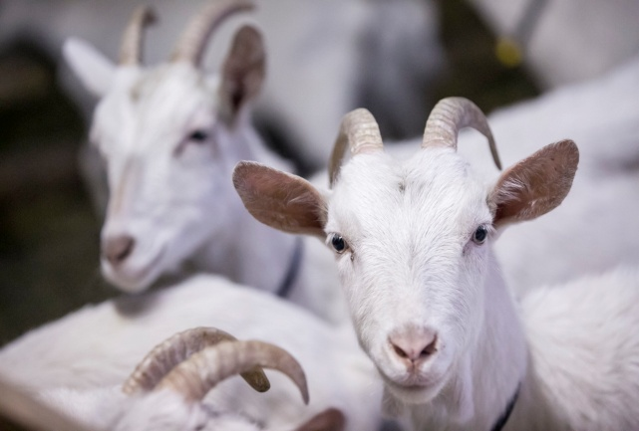
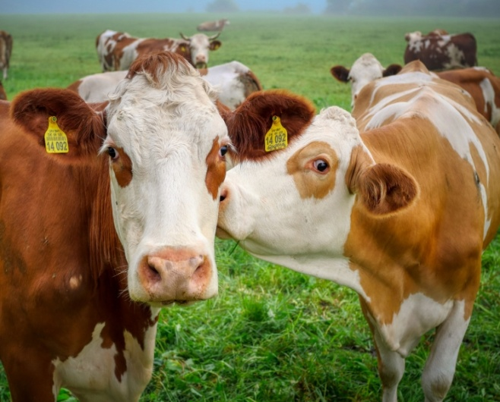
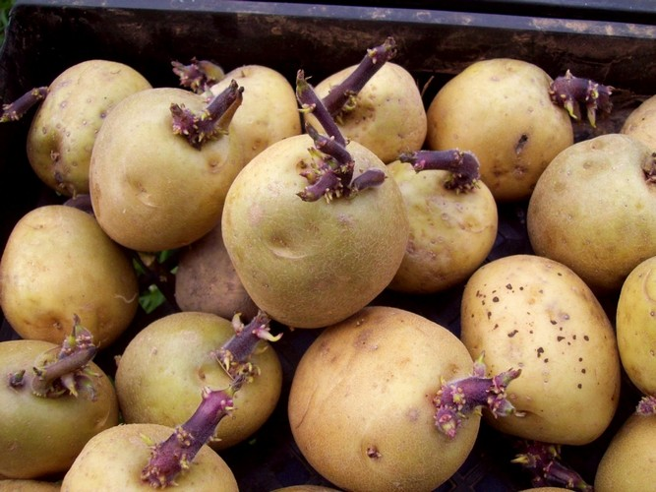
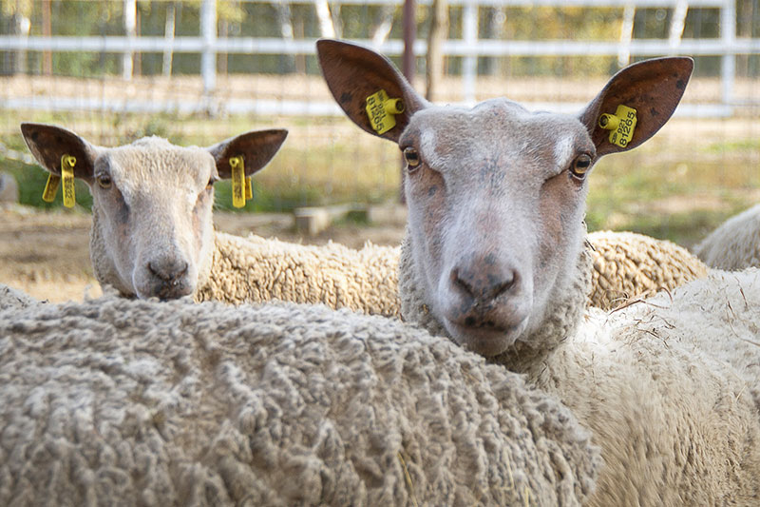
Возмещение части затрат на приобретение семенного материала овощей, картофеля, крупного рогатого скота, овец и коз, в целях последующего использования в соответствии с агроконтрактом (субсидия № 1)
* Копии договоров купли-продажи приобретаемого переработчиком семенного материала овощей, картофеля, крупного рогатого скота, овец, коз;
* Копии накладных или товарно-транспортных накладных или актов приема-передачи, а также платежных документов об оплате приобретаемого переработчиком семенного материала овощей, картофеля, крупного рогатого скота, овец, коз;
* копии ветеринарных сопроводительных документов, в случае приобретения переработчиками КРС, овец, коз и их передачи гражданам, ведущим ЛПХ, в целях использования в соответствии с агроконтрактом;
* копии агроконтрактов;
* копии накладных или ТТН или актов приема-передачи гражданам, ведущим ЛПХ, заключившим агроконтракт, приобретенного переработчиком семенного материала овощей, картофеля, крупного рогатого скота, овец, коз в целях последующего использования в соответствии с агроконтрактом.

Slide 10
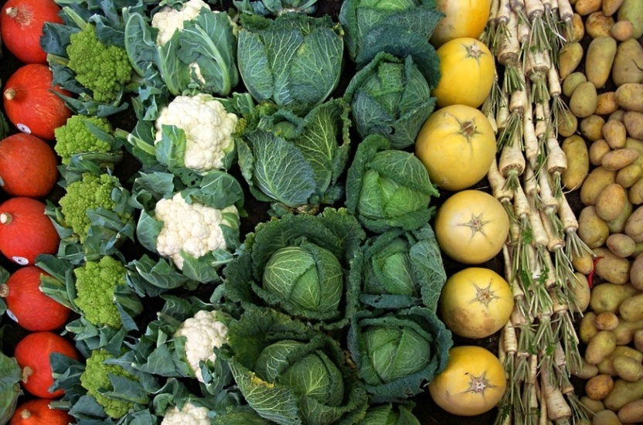
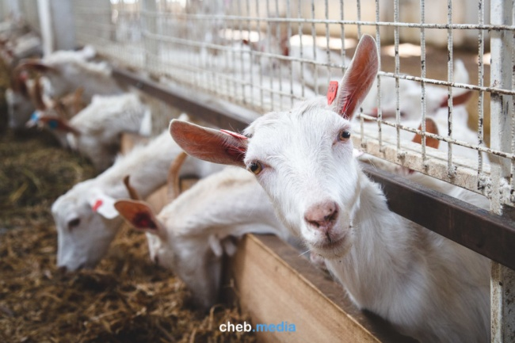
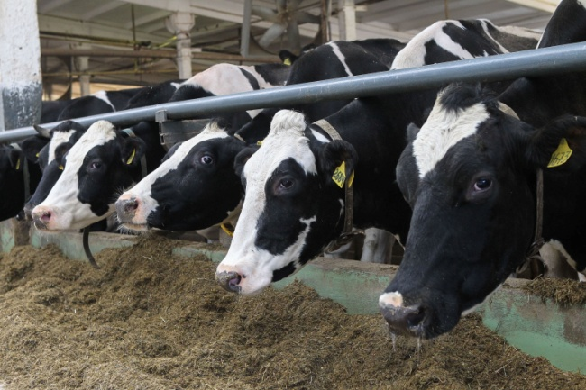
Возмещение части затрат на закупку овощей открытого грунта, картофеля, молока, мяса (кроме мяса свиней) у граждан, ведущих ЛПХ (субсидия № 2)
* Копии договоров купли-продажи закупаемых переработчиком у граждан, ведущих личное подсобное хозяйство, овощей открытого грунта, картофеля, молока, мяса (кроме мяса свиней).
* Копии актов приема-передачи закупаемых у граждан, ведущих личное подсобное хозяйство, овощей открытого грунта, картофеля, молока, мяса (кроме мяса свиней).
* Копии платежных документов об оплате переработчиком закупаемых у граждан, ведущих личное подсобное хозяйство, овощей открытого грунта, картофеля, молока, мяса (кроме мяса свиней).

Slide 11
В дополнение к вышеперечисленным документам:
Для сельскохозяйственных потребительских кооперативов
1. копия протокола общего организационного собрания членов кооператива, заверенная председателем кооператива ;
Для организаций или ИП, соответствующих требованиям ч. 1. ст.3 ФЗ от 29.12.2006 № 264-ФЗ "О развитии сельского хозяйства"
2. копия выписки из похозяйственной книги об учете личных подсобных хозяйств граждан, являвшихся членами кооператива на дату его создания (учредители), выданные администрациями городских или сельских поселений;
1. справка о деятельности переработчика, составленная по форме, установленной правовым актом министерства.
3. копии бух. отчетности организаций, индивидуальных предпринимателей , являвшихся членами кооператива на дату его создания, составленной по форме, установленной Минсельхоз РФ. Если не составляют отчетность, то представляются копии документов, в которых ведется налоговый учет доходов и расходов, и копии налоговой отчетности с отметками налоговых органов о ее принятии;
Для крестьянских (фермерских) хозяйств
4. заключение ревсоюза о деятельности СПоКа за отчетный период, содержащее сведения о соблюдении требования по выполнению работ и оказанию услуг для членов кооператива в объеме не менее 50% объема выполненных работ, оказанных услуг (представляется один раз в год при первом обращении за получением субсидии).
1. копия соглашения о создании К(Ф)Х (при создании крестьянского (фермерского) хозяйства более чем одним членом), заверенная главой К(Ф)Х;
2. копии документов, подтверждающих родство членов К(Ф)Х, заверенные главой К(Ф)Х;
3. справка о деятельности К(Ф)Х, составленную по форме, установленной правовым актом министерства.

Slide 12
Наши контакты:
Центр компетенций в сфере сельскохозяйственной кооперации и поддержки фермеров Кировской области
(структурное подразделение КОГБУ «ЦСХК «Клевера Нечерноземья»):
город Киров, ул. Преображенская, 66, каб. 215.
тел. (8332) 64-02-56
E-mail: kleverkirov@mail.ru www. kleverkirov.ru
юрисконсульт, консультант: Ба̀тюсь Алёна Дмитриевна тел. 64-99-98
бухгалтер, консультант: Малафеева Ольга Геннадьевна, тел. 64-01-91
Благодарим за внимание !!!

